Slide 1


Chào mừng các em đến với tiết học Tiếng Việt

Slide 2
Tiếng Việt
Mở rộng vốn từ về ngày Tết;
Dấu chấm, dấu chấm hỏi

Slide 3
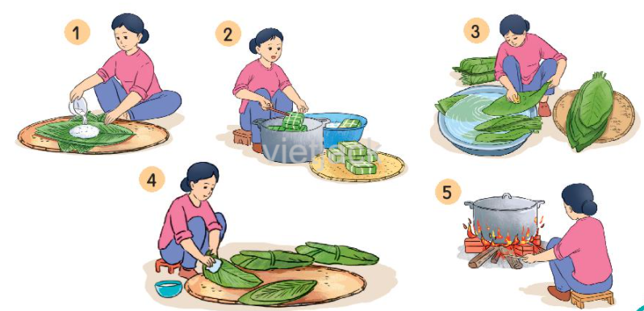
Bài 1: Quan sát tranh và thực hiện các yêu cầu:
a. Tìm từ ngữ chỉ sự vật.
b. Tìm từ ngữ chỉ hoạt động.
c. Sắp xếp các hoạt động theo trình tự của việc làm bánh chưng.

Slide 4
Bài 1: Quan sát tranh và thực hiện các yêu cầu:
a. Tìm từ ngữ chỉ sự vật.
Mẫu: lá dong
b. Tìm từ ngữ chỉ hoạt động.
Mẫu: lau lá dong

Slide 5
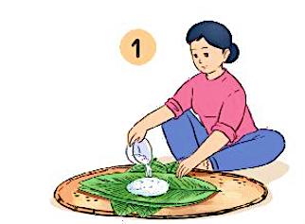
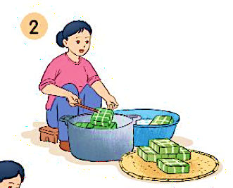
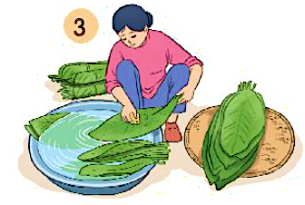
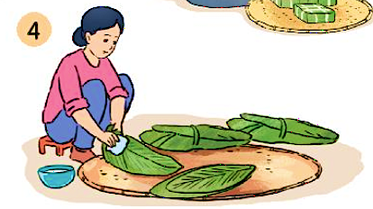
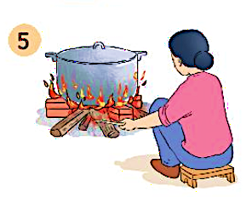
Bài 1: Quan sát tranh và thực hiện các yêu cầu:
c. Sắp xếp các hoạt động theo trình tự của việc làm bánh chưng:
Gói bánh
Vớt bánh
Rửa lá dong
Lau lá dong
Luộc bánh
3
4
1
5
2

Slide 6
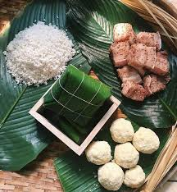
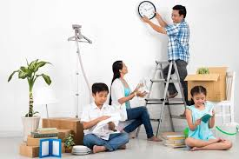
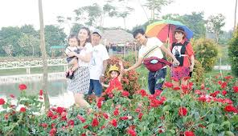
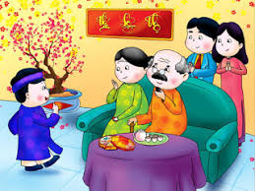
Bài 2: Hỏi - đáp về việc thường làm trong dịp Tết. Viết vào vở một câu hỏi và một câu trả lời.
Mẫu:
- Bạn thường làm gì vào dịp Tết?
- Vào dịp Tết, mình thường đi thăm họ hàng.

Slide 7
Bài 2: Hỏi - đáp về việc thường làm trong dịp Tết. Viết vào vở một câu hỏi và một câu trả lời.
- Trước Tết bạn thường làm gì?
- Tớ dọn nhà cùng mẹ, đi mua hoa đào cùng bố.
- Ngày mùng 1 Tết, bạn thường đi đâu?
- Tớ cùng bố mẹ đi chúc Tết ông bà.

Slide 8
Hẹn gặp lại các con ở tiết học sau.

